Slide 1
Floating Point Arithmetic

Slide 2
OUR TEAM
Vũ Hoàng Tuấn
Vòng Chí Cường
CE118.N22
Mssv: 21521640
MSSV: 21521910

Slide 3
TABLE OF CONTENTS
01
02
Introduction
Multiplication
03
04
Division
Evaluation

Slide 4
INTRODUCTION
Số dấu phẩy tĩnh (fixed point number) :
Có một vị trí cố định ngăn cách giữa phần nguyên và phần lẻ.
Số dấu phẩy động (floating point number):
Vị trí dấu phẩy trong biểu diễn bình thường do phần bậc định ra trên phần định trị.

Slide 5
INTRODUCTION
Số dấu phẩy tĩnh
(fixed point number)
Số dấu phẩy động
(floating point number)
Số được biểu diễn dưới dạng: X = M x R^{E}
Trong đó :
M : Mantissa
R : Radix
E: Exponent
Ví dụ:
14.2268 ₍₁₀₎ = 1.42268 x 10¹ = 1.42268 E+01
0.0154 ₍₁₀₎ = 1.54 x 10⁻² = 1.54 E-02
Ví dụ:
1,24 ₍₁₀₎ = 1.0011110101110000101
7,125 ₍₁₀₎ = 111.001

Slide 6
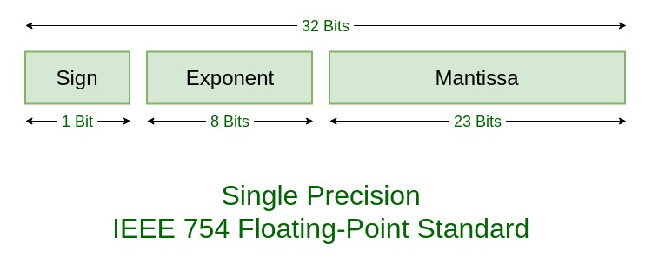
Floating-point binary format (Intel)
Trong đó:
Singed bit (1 bit) : 0 là dương, 1 là âm.
Bias exponent (characteristic): c = E + 2^{t-1} – 1
E : là số mũ cần chứa.
t : là độ dài bit của trường Exponent.

Slide 7
MULTIPLICATION
Floating point multiplication is comparatively easy than the floating point addition algorithm but off course consumes more hardware than fixed point multiplier circuit. Major hardware block is the multiplier which is same as fixed point multiplier. This multiplier is used to multiply the mantissas of the two numbers.

Slide 8
S_{a}.M_{a}.2^{Ea} x S_{b}.M_{b}.2^{Eb} = (S_{a} $⊕$ S_{b}) . (M_{a} x M_{b}). (2^{(Ea+Eb) – bias} )
Floating Point Multiplication
̶ Trích xuất dấu của kết quả từ hai bit dấu.
̶ Cộng hai phần mũ (E). Trừ đi thành phần độ lệch (bias) từ tổng này.
̶ Nhân mantissa của b (M_{b}) với mantissa của a (M_{a}), lưu ý các bit ẩn.
̶ Nếu bit MSB của tích 1’ thì dịch kết quả sang phải 1 bit.
̶ Do đó, phần mũ được tăng lên 1 đơn vị do kết quả dịch sang phải 1 bit.

Slide 9
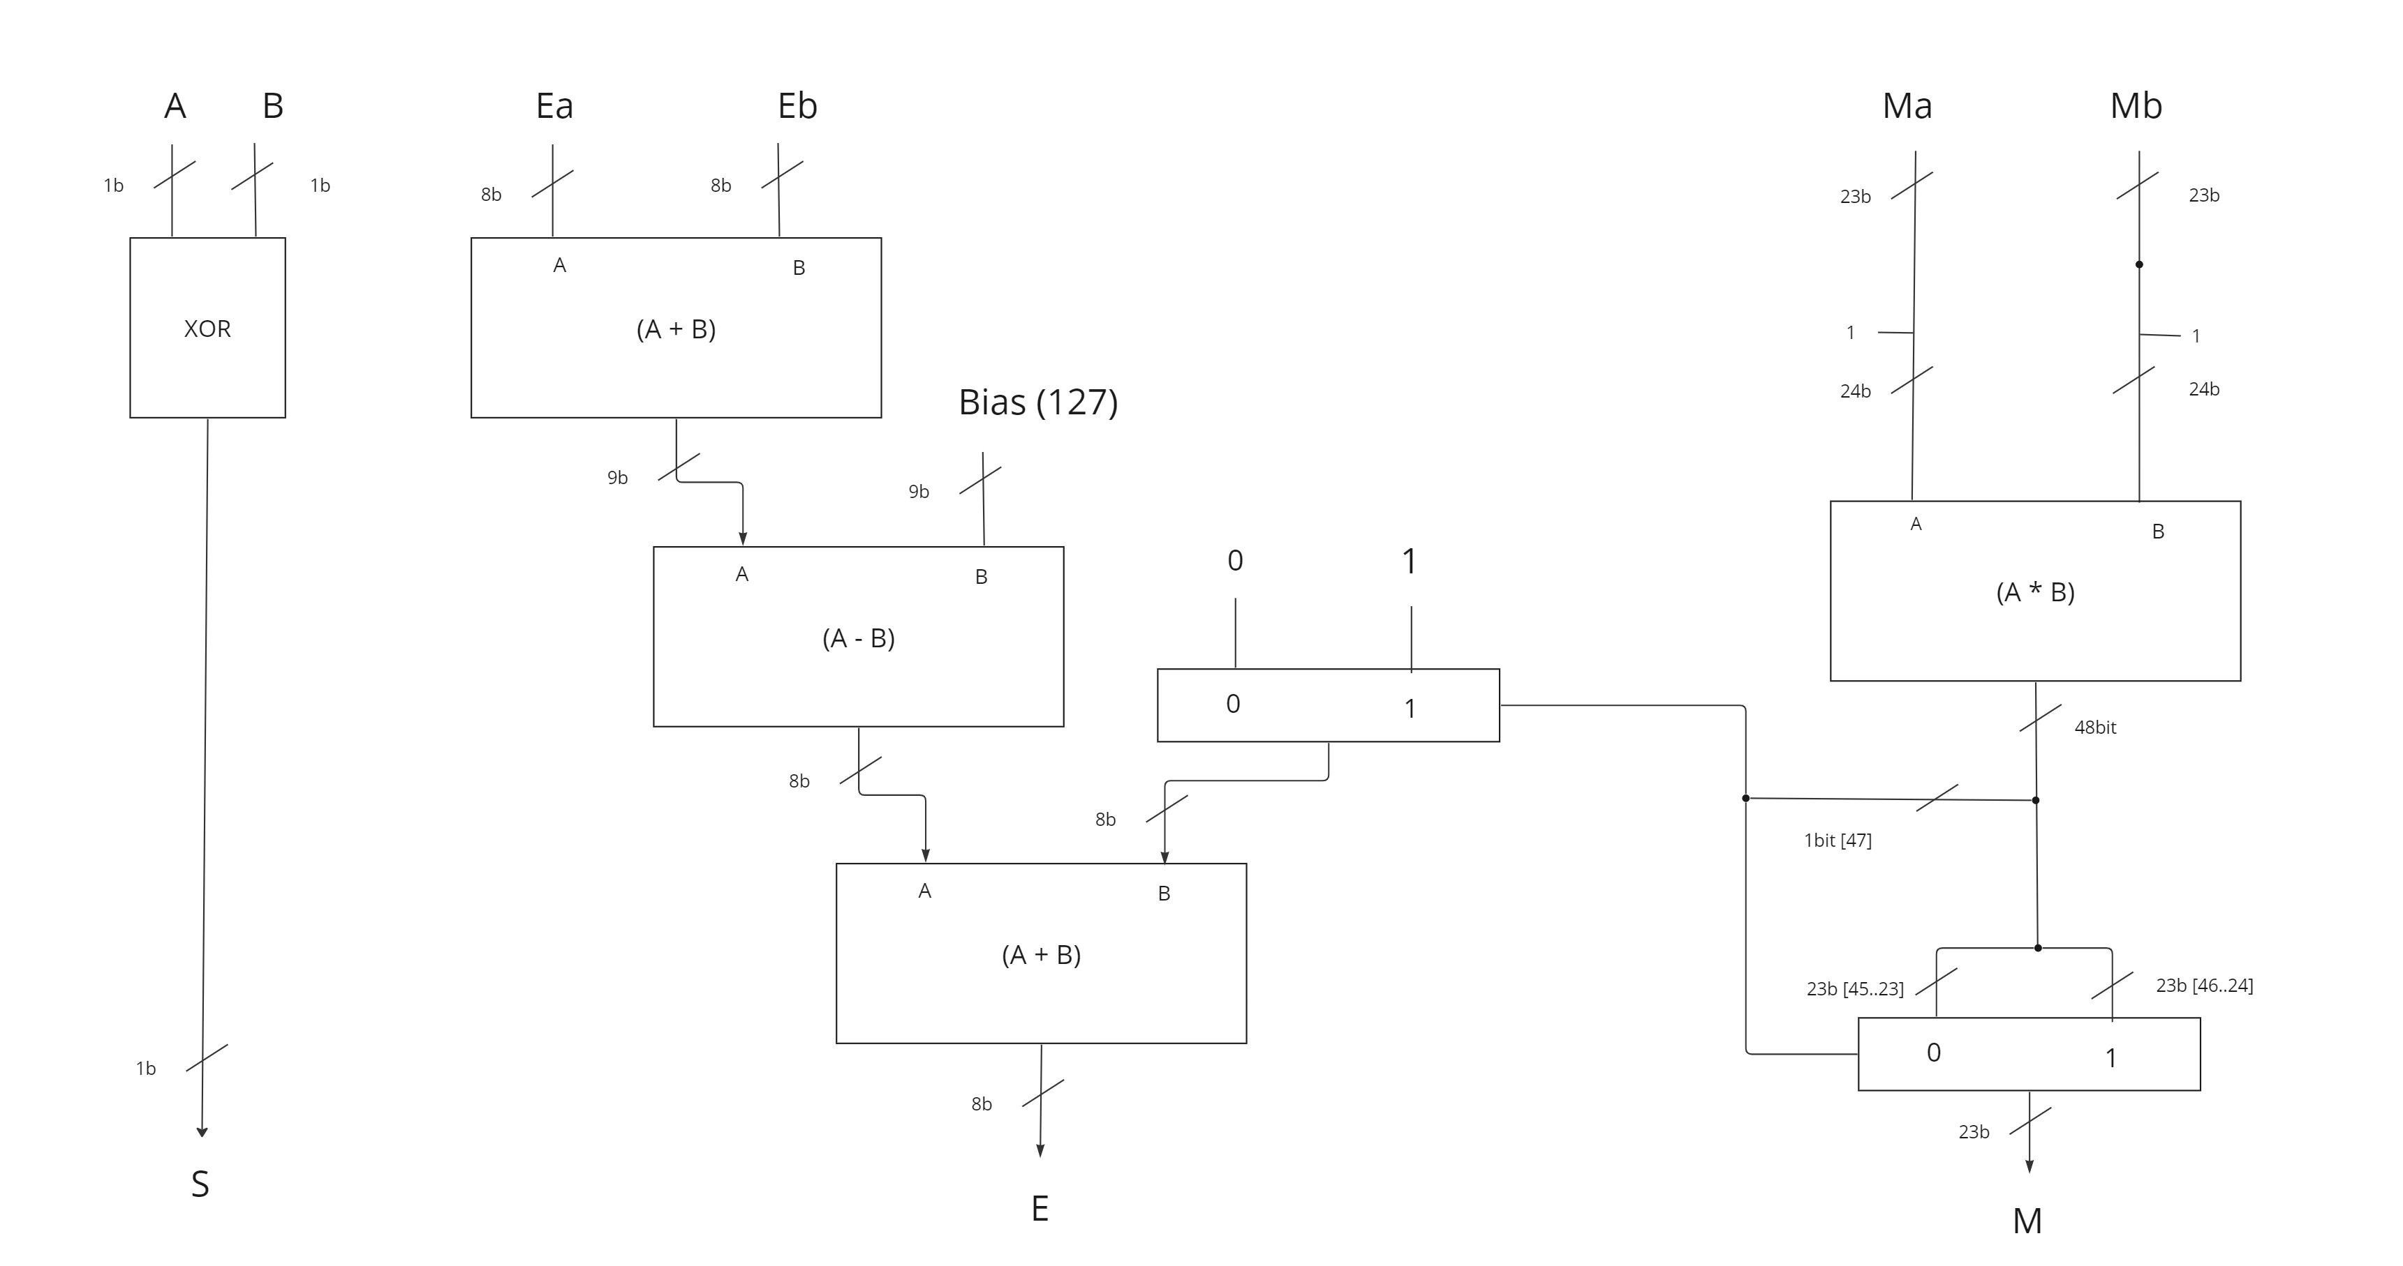
Sơ đồ mạch

Slide 10
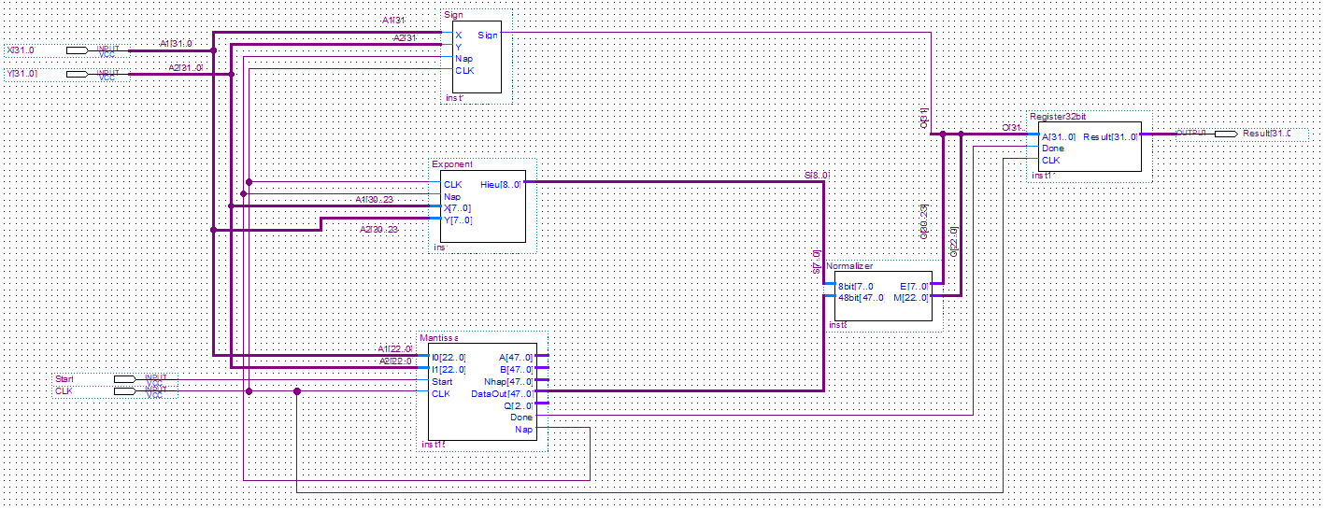
Multiplication

Slide 11
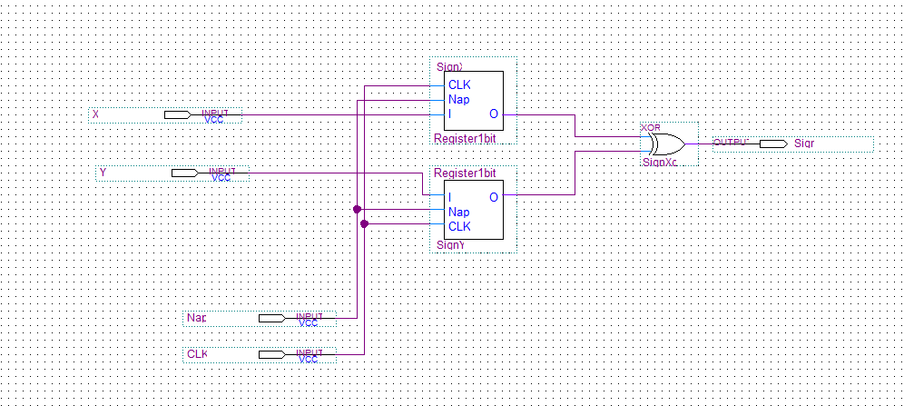
Sign

Slide 12
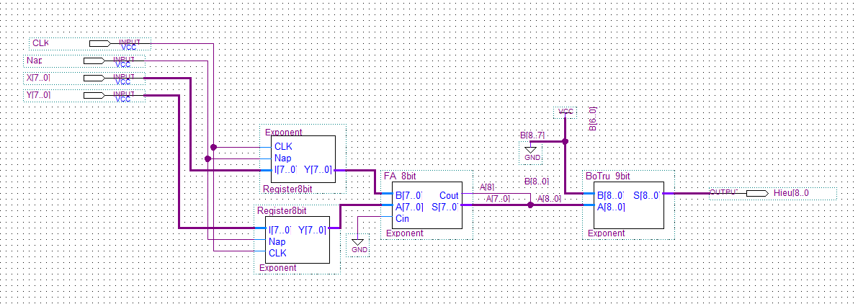
Exponent

Slide 13
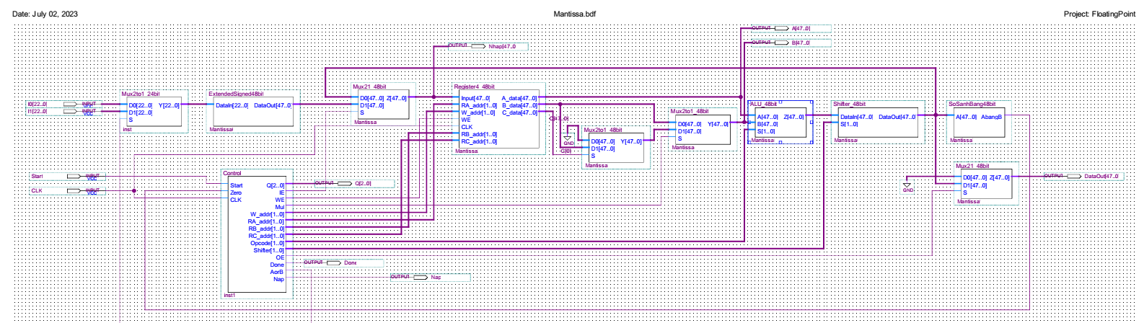
Mantissa

Slide 14
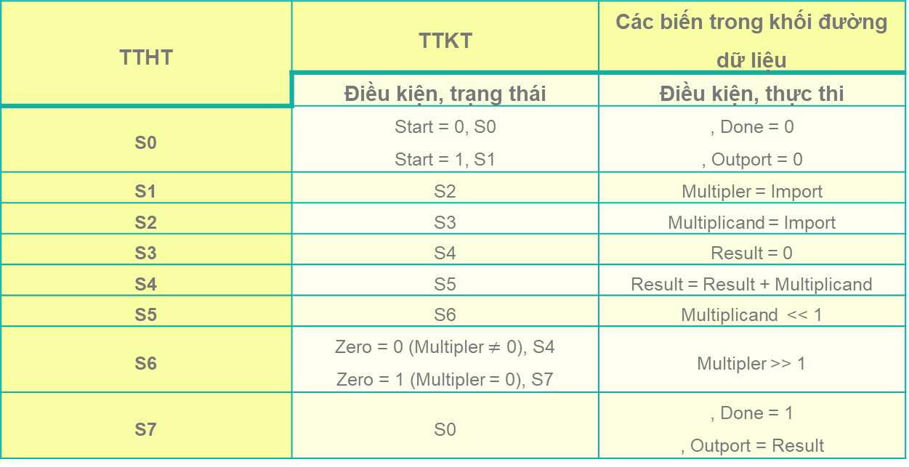
Bảng trạng thái – thực thi
TTHT | TTKT | Các biến trong khối đường dữ liệu
 | Điều kiện, trạng thái | Điều kiện, thực thi
S0 | Start = 0, S0 Start = 1, S1 | , Done = 0 , Outport = 0
S1 | S2 | Multipler = Import
S2 | S3 | Multiplicand = Import
S3 | S4 | Result = 0
S4 | S5 | Result = Result + Multiplicand
S5 | S6 | Multiplicand << 1
S6 | Zero = 0 (Multipler $≠$ 0), S4 Zero = 1 (Multipler = 0), S7 | Multipler >> 1
S7 | S0 | , Done = 1 , Outport = Result

Slide 15
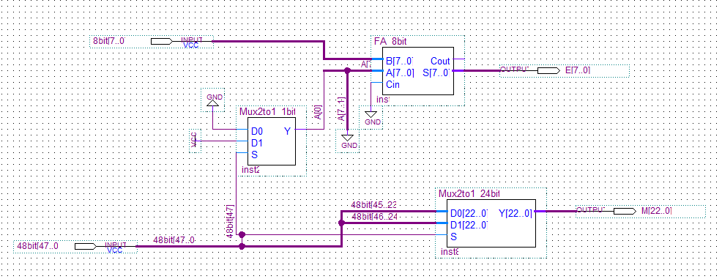
Normalizer

Slide 16
DIVISION
Performing division is a difficult task as we have seen in case of fixed point arithmetic also. Divider architectures are complex to implement. Floating point division is nothing but a fixed point division with some extra hardwares to take care for the exponents. This extra hardwares make the divider circuit more complex.

Slide 17
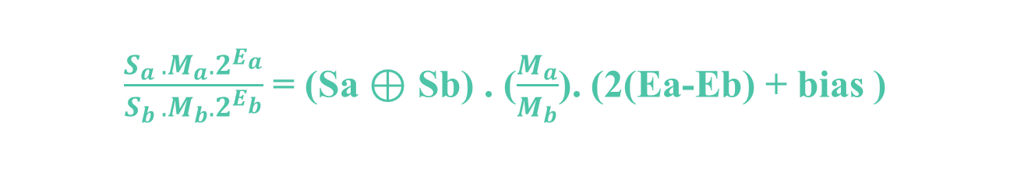
$\frac{S_{a }.M_{a}.2^{E_{a}}}{S_{b }.M_{b}.2^{E_{b}}}$ = (Sa $⊕$ Sb) . ($\frac{M_{a}}{M_{b}}$). (2(Ea-Eb) + bias )
Floating Point Division
̶ Trích xuất dấu của kết quả từ hai bit dấu.
̶ Cộng hai phần mũ (E). Trừ đi thành phần độ lệch (bias) từ tổng này.
̶ Nhân mantissa của b (M_{b}) với mantissa của a (M_{a}), lưu ý các bit ẩn.
̶ Nếu bit MSB của tích 1’ thì dịch kết quả sang phải 1 bit.
̶ Do đó, phần mũ được tăng lên 1 đơn vị do kết quả dịch sang phải 1 bit.

Slide 18
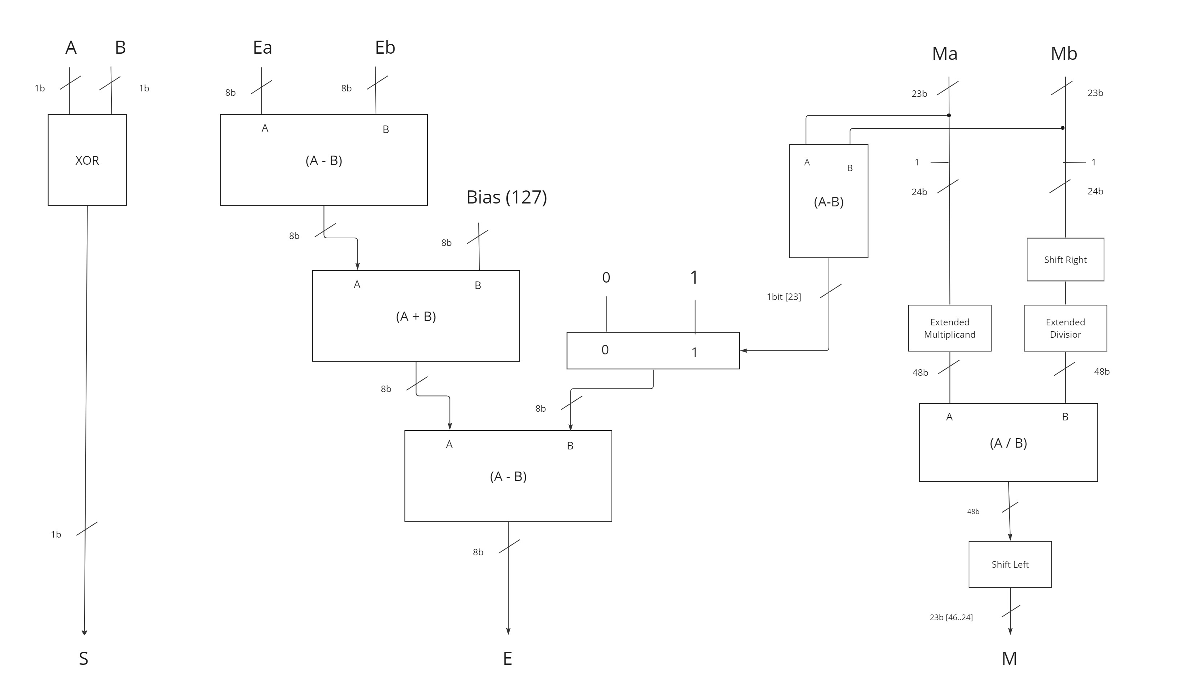
Sơ đồ mạch

Slide 19
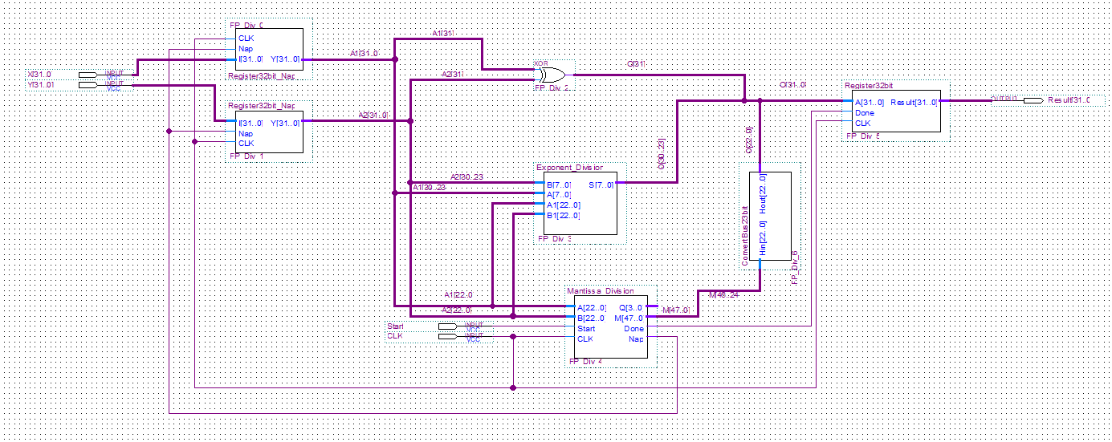
Divison

Slide 20
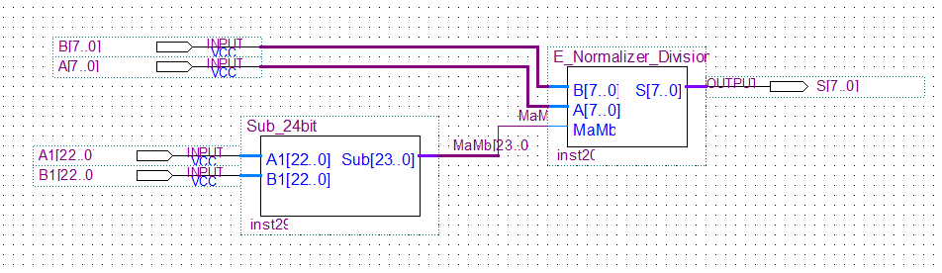
Exponent

Slide 21
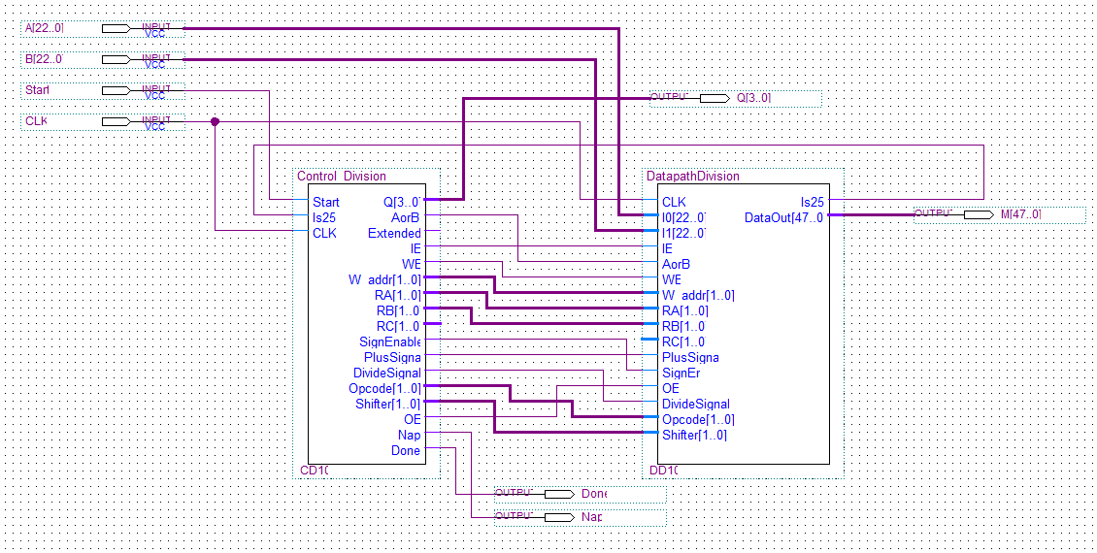
Mantissa

Slide 22
DEMO
Demo your project in Quartus ii

Slide 23
Evaluation

Slide 24
Evaluation
Mạch nhân sai số ít hơn
Mạch chia phức tạp hơn, do những bit cuối thuờng không chính xác nên dẫn đến việc sai số khi chia trong phần mantissa.
Nếu tích hợp cả 2 mạch nhân và chia trong ta có thể tiết kiệm được chi phí cho các cổng luận lý và logic nhưng lại tốn nhiều cổng mux hơn.

Slide 25
COMPETITIVE ADVANTAGE
THEM
US
Mercury is the closest planet to the Sun and the smallest one in the Solar System—it’s only a bit larger than our Moon. The planet’s name has nothing to do with the liquid metal since it was named after the Roman messenger god, Mercury
Venus has a beautiful name and is the second planet from the Sun. It’s terribly hot—even hotter than Mercury—and its atmosphere is extremely poisonous. It’s the second-brightest natural object in the night sky after the Moon

Slide 26

TRACTION
150,000
140,000
12,000
2,200
15
Gross revenues in 2017-2018
Average user savings per deal
Registered businesses
Daily number of users
Total app downloads
If you want to modify this graph, click on it, follow the link, change the data and replace it

Slide 27
MARKET SIZE
VENUS
45%
MERCURY
MARS
15%
10%
30%
JUPITER

Slide 28
TARGET
40%
60%
50,00
GENDER
AVERAGE SPEND PER CUSTOMER
INTEREST 1
20 - 35
INTEREST 2
AGE
INTEREST 3

Slide 29
THANKS

Slide 30
CREDITS
This is where you give credit to the ones who are part of this project.
Did you like the resources on this template? Get them for free at our other websites.
Presentation template by Slidesgo
Icons by Flaticon
Infographics by Freepik
Images created by Freepik
Author introduction slide photo created by Freepik
Text & Image slide photo created by Freepik.com

